Slide 1
Data Preprocessing
Discretization and concept hierarchy generation
（数据离散化与概念分层）

Slide 2
Data Preprocessing
About data
Why preprocess the data?
Descriptive data summarization
Data cleaning
Data integration and transformation
Data reduction
Discretization and concept hierarchy generation
Summary

Slide 3
离散化和概念分层
离散化
  通过把属性的范围划分成间隔，减少给定的一个连续属性值的数目，然后用间隔标签去代替真实的数据值，例如，薪水，价格，年龄
概念分层
  通过用更高水平的概念代替低水平的概念来减少数据，地点-街道-城市-国家

Slide 4
数字数据的离散化和概念层次生成
分箱 (见以前章节内容)
直方图分析 (见以前章节内容)
聚类分析(见以前章节内容)
基于熵的离散化
自然分区分割

Slide 5
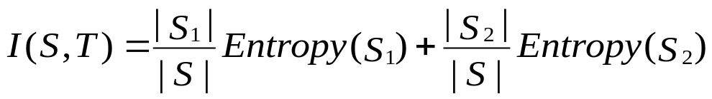
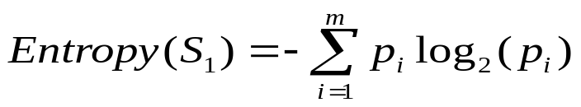
基于熵的离散化
样本 S, S被边界T分割成两个区间 S₁ 和 S₂, 分区后的信息增益是
基于样本在集合里的类分布进行计算。给定m个类，S₁ 的熵是
  其中，p_{i} 是i类在S₁中出现的概率
在所有可能的边界中使得熵函数最小的边界被选定为一个划分
这个过程是递归应用到所得到的每个分划，直到满足某个终止标准
这样的边界或许可以减少数据大小并且提高分类精度

Slide 6
基于χ²分析的区间合并
合并型vs. 分裂型 方法
合并:找到最好的相邻间隔，并把它们递归的合并形成较大的区间
ChiMerge
  最初，每一个数值的属性值被认为是一个区间
  χ² 检验适用于每对相邻的间隔
  有最小χ² 值的相邻间隔合并
  这个合并过程递归进行，直到满足一个预定义的停止准则 (例如，显著性水平, 最大间隔，最大不一致, 等）

Slide 7
自然分区分割
可以用一个简单的3-4-5规则将数字数据分割成相对正式的，“自然的”间隔.
  如果一个间隔在最高有效位包含了3,6,7或者9个不同的值，将这个范围分成3个等宽的间隔。
  如果一个间隔在最高有效位包含了2,4或者8个不同的值,将这个范围分成4个间隔
  如果一个间隔在最高有效位包含了1,5或者10个不同的值,将这个范围分成5个间隔

Slide 8
3-4-5 规则的例子
count
Step 1:
-$351 -$159 profit $1,838 $4,700
Min Low (i.e, 5%-tile) High(i.e, 95%-0 tile) Max
Step 2:
msd=1,000 Low=-$1,000 High=$2,000
Step 3:
(-$1,000 - $2,000)
(-$1,000 - 0)
(0 -$ 1,000)
($1,000 - $2,000)
Step 4:
(-$400 -$5,000)
(-$400 - 0)
(0 - $1,000)
($1,000 - $2, 000)
($2,000 - $5, 000)
(-$400 -
-$300)
(0 -
$200)
($1,000 -
$1,200)
($2,000 -
$3,000)
($200 -
$400)
($1,200 -
$1,400)
(-$300 -
-$200)
($3,000 -
$4,000)
($400 -
$600)
($1,400 -
$1,600)
(-$200 -
-$100)
($4,000 -
$5,000)
($600 -
$800)
($1,600 -
$1,800)
($1,800 -
$2,000)
(-$100 -
0)
($800 -
$1,000)

Slide 9
分类数据的概念分层产生
属性的偏序由用户或专家在模式级显示的说明
  街道<城市<州<国家
用显式的数据分组来说明分层结构的一部分
  {Urbana, Champaign, Chicago}<Illinois
一组属性规范.
  通过不同值的数量分析，系统会自动生成偏序
  例如，街道<城市<州<国家
只有部分属性值的规范
  例如，只有 街道 <城市, 没有其他属性

Slide 10
自动概念分层生成
在给定的数据集的每个属性的不同值的数量分析的基础上，可以自动生成一些概念层次
  有最多不同值的属性被放置在最底层
  注意: 例外—工作日，月, 季, 年
country
15 个不同的值
province_or_ state
65个不同的值
city
3567个不同的值
street
674,339个不同的值

Slide 11
小结
对于数据仓库和数据挖掘，数据准备或者数据预处理都是一个大问题
描述性的数据汇总对于高质量的数据预处理是必需的
数据预处理包含
  数据清理和数据整合
  数据简化和特征筛选
  离散化
虽然已经开发了很多方法，但数据预处理仍然是一个热门的研究领域

Slide 12
参考文献
D. P. Ballou and G. K. Tayi. Enhancing data quality in data warehouse environments. Communications of ACM, 42:73-78, 1999
T. Dasu and T. Johnson. Exploratory Data Mining and Data Cleaning. John Wiley & Sons, 2003
T. Dasu, T. Johnson, S. Muthukrishnan, V. Shkapenyuk. Mining Database Structure; Or, How to Build a Data Quality Browser. SIGMOD’02.
H.V. Jagadish et al., Special Issue on Data Reduction Techniques. Bulletin of the Technical Committee on Data Engineering, 20(4), December 1997
D. Pyle. Data Preparation for Data Mining. Morgan Kaufmann, 1999
E. Rahm and H. H. Do. Data Cleaning: Problems and Current Approaches. IEEE Bulletin of the Technical Committee on Data Engineering. Vol.23, No.4
V. Raman and J. Hellerstein. Potters Wheel: An Interactive Framework for Data Cleaning and Transformation, VLDB’2001
T. Redman. Data Quality: Management and Technology. Bantam Books, 1992
Y. Wand and R. Wang. Anchoring data quality dimensions ontological foundations. Communications of ACM, 39:86-95, 1996
R. Wang, V. Storey, and C. Firth. A framework for analysis of data quality research. IEEE Trans. Knowledge and Data Engineering, 7:623-640, 1995

